Slide 1
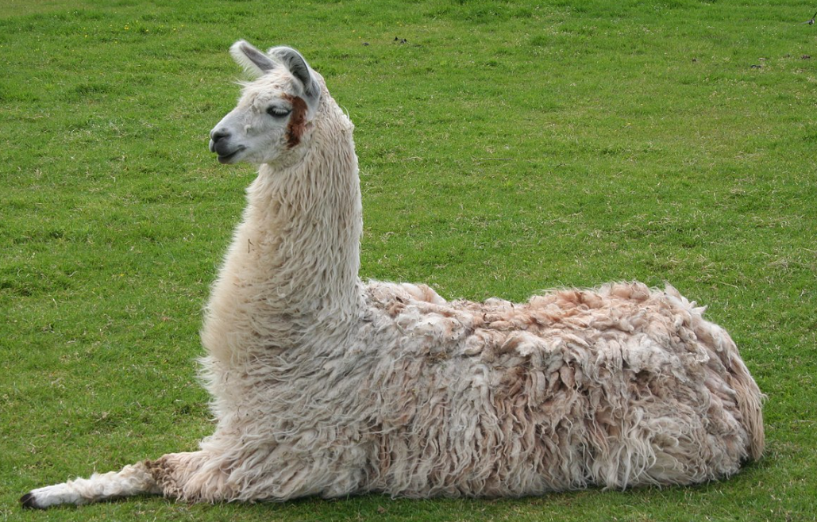

Large Language Model
RAG

Slide 2
Historique 2022
Très complet
Facile d'utilisation
Permet d'automatiser un workflow RAG
Chainage
Compatible Cloud
Nécessite une clé en mode SaaS

Slide 3
LangChain est d'abord une API portable d'accès aux LLM
Refactoring complet en 0.3
Langchain_core
Ce qui est commun à tous les LLM
Langchain_openai
OpenAI LLM
pip install langchain langchain-community langchain-openai
Langchain_mistral
pip install lanchain-mistralai

Slide 4
Langchain_google_genai
pip install langchain[google-genai]
Langchain_deepseek
pip install langchain-deepseek

Slide 5
Programmation
Instantiation du LLM
ChatMistralAI ou ChatOpenAI en passante le nom du modèle en paramètre
La température indique le degré d'hallucination
chat = ChatOpenAI(model_name="gpt-4", temperature=0.7)
Message
message = HumanMessage(content="Mon message")
response = chat.invoke([message])

